Slide 1



TRƯỜNG THCS THỊ TRẤN HUYỆN CHÂU THÀNH
Xin chào các em học sinh Lớp 6 thân mến!
GVBM: Trần Thanh Liêm

Slide 2


KIỂM TRA KIẾN THỨC
Câu 1: Sự tiến hóa của loài người trải qua mấy giai đoạn?
A. 2 B. 3
C. 4 D. 5

Slide 3
KIỂM TRA KIẾN THỨC
Câu 2: Người Tinh khôn xuất hiện cách nay bao nhiêu năm?
A. 5-6 triệu năm B. 4 triệu năm
C. 150.000 ngàn năm D. 400 ngàn năm

Slide 4
KIỂM TRA KIẾN THỨC
Câu 3: Đặc điểm của Người Tối cổ?
Có lớp lông dầy giữ ấm cơ thể
B. Đi bằng tứ chi
C. Mặt phẳng, trán cao
D. Dáng đi thẳng và đôi tay hòa toàn tự do, não lớn

Slide 5
KIỂM TRA KIẾN THỨC
Câu 4: Hóa thạch người Tối cổ được phát hiện đầu tiên trên thế giới là ở đâu?
Miền đông Châu Phi
B. Trên đảo Gia-va (In-đô-nê-xi-a)
C. Gần Bắc Kinh (Trung Quốc)
D. Hang Thẩm Khuyên, Thẩm Hai (Lạng Sơn -Việt Nam)

Slide 6
KIỂM TRA KIẾN THỨC
Câu 5: Tại Việt Nam, các nhà khảo cổ học đã phát hiện những chiếc răng của người tối cổ ở địa điểm nào?
A. Hang Thẩm Khuyên, Thẩm Hai (Lạng Sơn )
B. Núi Đọ, Quang Yên (Thanh Hóa)
C. Xuân Lộc (Đồng Nai)
D. An Khê (Gia Lai)

Slide 7
KIỂM TRA KIẾN THỨC
Câu 6: Hóa thạch người tối cổ được phát hiện sớm nhất ở Đông Nam Á tại địa điểm nào?
A. Hang Thẩm Khuyên, Thẩm Hai (Lạng Sơn -Việt Nam)
B. Trên đảo Gia-va (In-đô-nê-xi-a)
C. Tham Lod (Thái Lan)
D. Pong doung (Mi-an-ma)

Slide 8
KIỂM TRA KIẾN THỨC
Câu 7: Tham Lod là địa danh của nước nào đã tìm thấy dấu tích của người tối cổ?
Phi-lip-pin
Ma-lai-xi-a
C. Thái Lan
D. Mi-an-ma

Slide 9
KIỂM TRA KIẾN THỨC
Câu 8: Thời nguyên thủy họ có cuộc sống bầy đàn, sống trong hang động, mái đá?
A. Vượn người B. Người tối cổ
C. Người tinh khôn D. Người hiện đại

Slide 10
KIỂM TRA KIẾN THỨC
Câu 9: Giai đoạn nào là bước trung gian của sự tiến hóa từ vượn người thành người?
Vượn người.
B. Người tối cổ
C. Người tinh khôn.
D. Người hiện đại.

Slide 11
KIỂM TRA KIẾN THỨC
Câu 10: Công cụ lao động đầu tiên của người nguyên thủy được là bằng vật liệu gì?
A. Xương, sừng động vật B. Đá cuội
C. Cây gỗ D. Chất liệu đồng

Slide 12
ĐÁP ÁN
Câu 1: B Câu 6: B
Câu 2: C Câu 7: C
Câu 3: A Câu 8: B
Câu 4: A Câu 9: B
Câu 5: A Câu 10: B

Slide 13
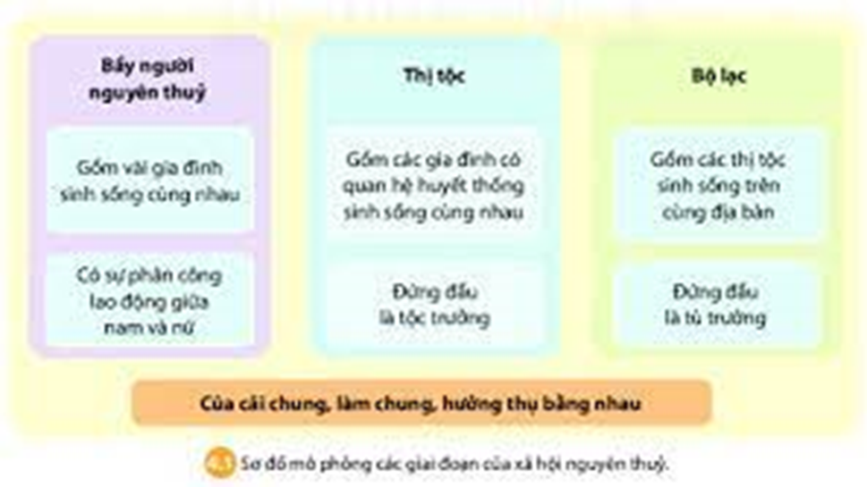
BÀI 4: XÃ HỘI NGUYÊN THỦY
I/ Các giai đoạn tiến triển của xã hội nguyên thuỷ

Slide 14

I/ Các giai đoạn tiến triển của xã hội nguyên thuỷ
Xã hội nguyên thuỷ kéo dài hàng
triệu năm và lệ thuộc hoàn toàn vào tự nhiên
Tổ chức xã hội: Trải qua 2 giai đoạn từ bầy người nguyên thuỷ chuyển lên công xã thị tộc, bộ lạc.
Mối quan hệ của con người: bình đẳng
Của cải chung, làm chung, hưởng
thụ bằng nhau.

Slide 15
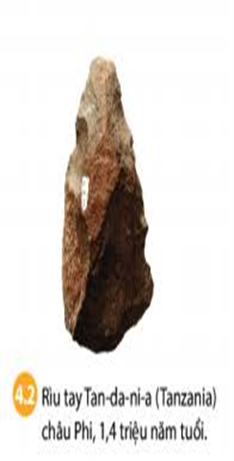
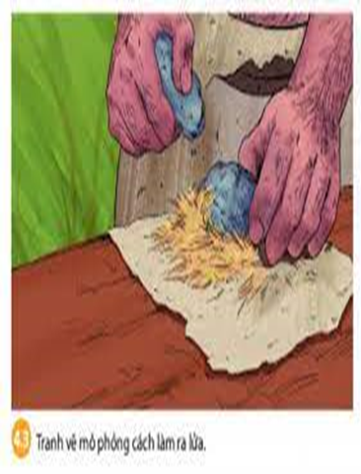
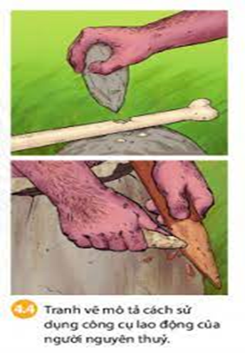
BÀI 4: XÃ HỘI NGUYÊN THỦY
II. Đời sống vật chất của người nguyên thuỷ
1. Lao động và công cụ lao động

Slide 16


BÀI 4: XÃ HỘI NGUYÊN THỦY
Lao động giúp con người phát triển trí thông minh, đôi bàn tay dần trở nên khéo léo, cơ thể biến đổi giúp con người tự cải biến mình và cuộc sống của chính mình.
- Công dụng của công cụ lao động: giúp con người tự tạo ra được lương thực, thức ăn cần thiết để đảm bảo cuộc sống của mình.
- Những công cụ lao động của người nguyên thủy: Rìu tay Tan-da-ni-a châu Phi. Ở Việt Nam: mảnh tước, rìu đá An Khê (Gia Lai), Núi Đọ ( Thanh Hóa)

Slide 17
KIỂM TRA KIẾN THỨC
Câu 1: Xã hội nguyên thủy phát triển trải qua mấy giai đoạn?
A. 2 B. 3
C. 4 D. 5

Slide 18
KIỂM TRA KIẾN THỨC
Câu 2: Đặc điểm của xã hội nguyên thủy là:
Làm riêng, ăn riêng, sở hữu riêng
B. Làm chung, của cải chung, hưởng thụ bằng nhau
C. Làm chung, của cải riêng, hưởng thụ theo chức vụ
D. Làm riêng, của cải chung, hưởng thụ bằng nhau

Slide 19
KIỂM TRA KIẾN THỨC
Câu 3: Đơn vị xã hội cao nhất thời nguyên thủy là
Bầy người nguyên thủy
B. Thị tộc
C. Bộ lạc
D. Gia đình

Slide 20
KIỂM TRA KIẾN THỨC
Câu 4: Giai đoạn đầu thời nguyên thủy, người Tối cổ sống theo
Bầy đàn
B. Thị tộc
C. Bộ lạc
D. Gia đình

Slide 21
KIỂM TRA KIẾN THỨC
Câu 5: Công cụ lao động đầu tiên của người nguyên thủy là
A. bằng xương, sừng động vật
B. bằng đá cuội
C. bằng sắt
D. bằng cành cây

Slide 22
LUYỆN TẬP
Câu 6: Lao động giúp con người
phát triển trí thông minh.
phát triển trí thông minh, đôi bàn tay dần trở nên khéo léo.
C. phát triển trí thông minh, biết sử dụng công cụ lao động
D. phát triển trí thông minh, đôi bàn tay dần trở nên khéo léo, cơ thể biến đổi giúp con người tự cải biến mình và cuộc sống của chính mình.

Slide 23
LUYỆN TẬP
Câu 7: Tác dụng cơ bản của công cụ lao động của người nguyên thủy:
giúp người nguyên thủy trồng trọt tạo ra được lương thực, thức ăn cần thiết để đảm bảo cuộc sống.
B. giúp người nguyên thủy có những thuận tiện trong sản xuất lương thực.
C. giúp người nguyên thủy thuận lợi trong việc tìm kiếm thức ăn.
D. giúp người nguyên thủy thuận lợi trong việc chế tạo vũ khí

Slide 24
LUYỆN TẬP
Câu 8: Thời nguyên thủy, con người đã biết:
A. chế tạo công cụ lao động, biết làm vũ khí săn bắn động vật
B. làm vũ khí săn bắn động vật
C. trồng trọt và chăn nuôi
D. chế tạo công cụ lao động, làm vũ khí, tạo ra lửa, biết trồng trọt và chăn nuôi.

Slide 25
ĐÁP ÁN
Câu 1: A Câu 2: B Câu 3: C Câu 4: A Câu 5: B
Câu 6: D Câu 7: A Câu 8: D

Slide 26
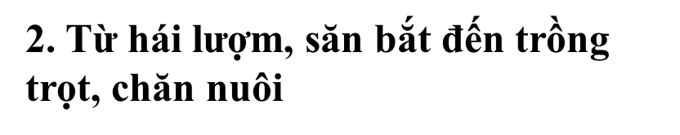

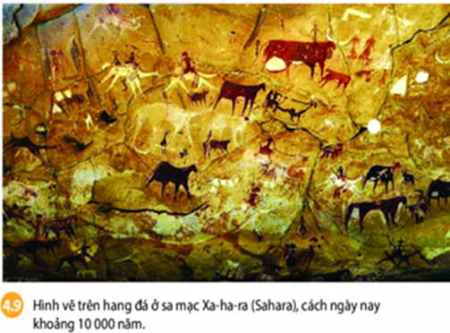

Slide 27
- Đời sống nguyên thủy sống phụ thuộc vào tự nhiên với cách thức lao động:
+ Hái lượm, săn bắt thú rừng
+ Họ thuần dưỡng các con vật , chăn nuôi,
trồng ngũ cốc, rau quả
+ Họ đã biết cách sử dụng lửa để nấu chín
đồ ăn, xua đuổi thú dữ, sưởi ấm,...
+ Nền nông nghiệp sơ khai cũng xuất hiện ở
Việt Nam.
Địa bàn cư trú mở rộng và chuyển sang định cư.

Slide 28
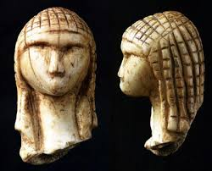
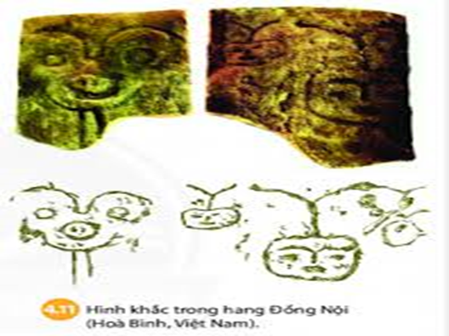
III. Đời sống tinh thần của người
nguyên thủy
Đời sống tâm linh: có tục chôn người chết kèm theo công cụ lao động
Nghệ thuật: tranh vẽ trong hang đá, điêu khắc trên đá, ngà voi, làm đồ trang sức..
Hình 4.10. Chân dung cô gái được chạm khắc bằng Ngà voi, 26.000
năm tuổi được phát hiện ở Tây nam nước Pháp ngày nay.

Slide 29
Luyện tập
Bài tập 1: Em hãy nêu sự tiến triển về công cụ lao động, cách thức lao động của người
nguyên thủy?
Bài tập 2: Hãy phát biểu cảm nhận của em về vai trò của lao động đối với bản thân, gia đình
và xã hội ngày nay.

Slide 30

LUYỆN TẬP

Slide 31
LUYỆN TẬP
Câu 1: Hình thức lao động ban đầu của người nguyên thủy là:
hái lượm và săn bắt.
Săn bắn và hái lượm.
C. Săn bắn, trồng trọt và chăn nuôi.
D. Hái lượm, săn bắt và trồng trọt.

Slide 32
LUYỆN TẬP
Câu 2: Tác dụng cơ bản của công cụ lao động của người nguyên thủy:
giúp người nguyên thủy trồng trọt tạo ra được lương thực, thức ăn cần thiết để đảm bảo cuộc sống.
B. giúp người nguyên thủy có những thuận tiện trong sản xuất lương thực.
C. giúp người nguyên thủy thuận lợi trong việc tìm kiếm thức ăn.
D. giúp người nguyên thủy thuận lợi trong việc chế tạo vũ khí

Slide 33
LUYỆN TẬP
Câu 3: Thời nguyên thủy, con người đã biết:
A. chế tạo công cụ lao động, biết làm vũ khí săn bắn động vật
B. làm vũ khí săn bắn động vật
C. trồng trọt và chăn nuôi
D. chế tạo công cụ lao động, làm vũ khí, tạo ra lửa, biết trồng trọt và chăn nuôi.

Slide 34
LUYỆN TẬP
Câu 4: Đặc điểm nào nói lên đời sống tinh thần của người nguyên thủy?
Có tục chôn người chết kèm theo công cụ lao động và đồ trang sức
B. Biết vẽ tranh lên vách hang động để miêu tả cuộc sống của họ
C. Biết làm đồ trang sức bằng ngà voi, vỏ sò
D. Tất cả những đặc điểm trên

Slide 35
PHẦN LUYỆN TẬP
Câu 1/ Hoàn thành bản tóm tắt về sự tiến triển của công cụ lao động và cách thức lao động của người nguyên thủy theo mẫu:
Nội dung | Đặc điểm
Công cụ lao động
Cách thức lao động

Slide 36
PHẦN LUYỆN TẬP
Câu 2/ Hoàn thành bản tóm tắt những đặc điểm của người tối cổ và người tinh khôn theo mẫu:
Nội dung | Người tối cổ | Người tinh khôn
Đặc điểm cơ thể
Công cụ và phương thức lao động
Tổ chức xã hội

Slide 37
PHẦN VẬN DỤNG
Câu 3/ Theo em, lao động có vai trò như thế nào đối với bản thân, gia đình và xã hội ngày nay?
Câu 4/ Vận dụng kiến thức trong bài học, em hãy sắp xếp các bức vẽ minh hoạ đời sống của người nguyên thuỷ theo hai chủ đề:
Chủ đề 1: cách thức lao động của người tối cổ
Chủ đề 2: cách thức lao động của người tinh khôn

Slide 38


HƯỚNG DẪN HỌC SINH TỰ HỌC
Đối với bài học ở tiết học này:
- Xem lại các nội dung phần II và III bài 1 SGK/ từ trang 22 đến trang 26
+ Từ săn bắt, hái lượm đến trồng trọt và chăn nuôi.
+ Đời sống tinh thần của người nguyên thủy

Slide 39

HƯỚNG DẪN TỰ HỌC
* ĐỐI VỚI BÀI HỌC Ở TIẾT HỌC TIẾP THEO.
- Xem trước nội dung bài 5 “ SỰ CHUYỂN BIẾN TỪ XÃ HỘI NGUYÊN THỦY SANG XÃ HỘI CÓ GIAI CẤP” SGK/ 27-28-29-30 .
+ Phần I: Sự xuất hiện của công cụ lao động bằng kim loại./27-28
- Kim loại được phát hiện như thế nào?
- Công cụ và vật dụng bằng kim loại có điểm gì khác biệt về chủng loại, hình dáng so với công cụ bằng đá?
+ Kim loại được sử dụng vào những mục đích gì trong đời sống của người nguyên thủy?

Slide 40

HƯỚNG DẪN TỰ HỌC
* ĐỐI VỚI BÀI HỌC Ở TIẾT HỌC TIẾP THEO.
.
+ Phần II: Sự chuyển biến trong xã hội nguyên thủy./28-29
- Dựa vào thông tin SGK và Hình 5.5, hãy nêu những sự chuyển biến trong xã hội nguyên thủy?
+Phần III: Việt Nam cuối thời kì nguyên thủy/ 29-30
- Nêu những nét cơ bản của xã hội Việt Nam cuối thời kì nguyên thủy?
- Cuối thời kì nguyên thủy, người Việt có những công cụ và những ngành nghề sản xuât nào?

Slide 41



Xin chúc Quý Thầy Cô mạnh khỏe
Chúc các em học sinh chăm ngoan
Xin chào và hẹn gặp lại ở tiết học sau

